Slide 1






پروژه پایانی کارشناسی مهندسی برق_ مخابرات
طراحی و پیاده‌سازی دیواره آتش هوشمند
برنامه‌های تحت وب
یک Web Application Firewall با موتور تشخیص هیبرید
(Rule-Based + Machine Learning)
محدثه احمدی جیوان - شماره دانشجویی 9911522901
دانشگاه صداوسیما — دانشکده فنی و مهندسی رسانه

Slide 2




WAF چیست؟
Web Application Firewall (WAF) یک لایه امنیتی برای محافظت از برنامه‌های وب است که درخواست‌های HTTP را پیش از رسیدن به برنامه بررسی می‌کند.
Firewall سنتی
WAF
تمرکز عمده بر IP، Port و Protocol
بررسی محتوای HTTP Request
فعالیت عمدتاً در لایه‌های شبکه و انتقال
فعالیت در Application Layer / Layer 7
تصمیم‌گیری بر اساس اطلاعات ارتباط شبکه
بررسی بخش‌هایی مانند URL،Query
و Body
قابلیت شناسایی الگوهای حملاتی مانند SQL Injection و XSS

Slide 3
Payload چیست؟
Payload بخش داده‌ای درخواست است که می‌تواند شامل ورودی کاربر و محتوای مورد بررسی Detector باشد.
در این پروژه، Payload از بخش‌های مختلف Request استخراج و برای تشخیص به موتور WAF داده می‌شود.

Slide 4
هدف و محدوده پروژه
هدف پروژه، طراحی و پیاده‌سازی یک WAF کاربردی و آزمایشگاهی است که بتواند درخواست‌های HTTP را قبل از رسیدن به Backend دریافت، تحلیل و درباره آن‌ها تصمیم‌گیری کند.
قرارگیری WAF به‌صورت Reverse Proxy جلوی Backend
تشخیص ۸ سناریوی حمله در لایه Rule-Based
استفاده از Machine Learning برای SQL Injection و XSS
اجرای اجزای اصلی در Docker
ثبت رویدادهای امنیتی و نمایش آن‌ها در Dashboard
ارزیابی عملکرد با مجموعه تست مستقل
خارج از محدوده فعلی
پیاده‌سازی کامل HTTPS/TLS ، استقرار Production در مقیاس واقعی و تضمین تشخیص تمام حملات کاملاً ناشناخته در محدوده این Prototype قرار ندارند.

Slide 5
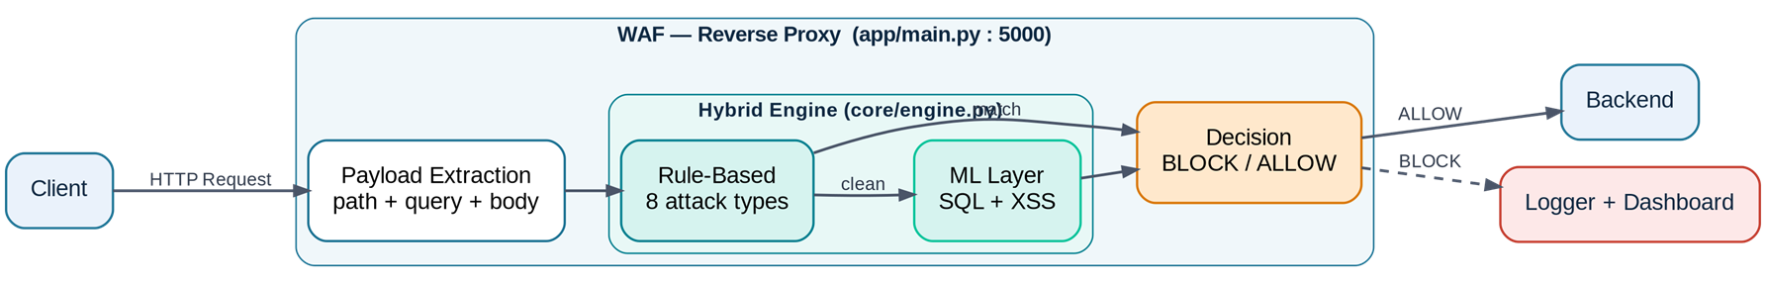
معماری کلی سیستم
WAF در این پروژه به‌صورت Reverse Proxy بین Client و Backend قرار گرفته است؛ بنابراین Client مستقیماً با Backend ارتباط برقرار نمی‌کند.
هر درخواست ابتدا توسط WAF دریافت شده و پس از استخراج Payload وارد فرآیند تشخیص می‌شود.
نتیجه تصمیم
BLOCK : درخواست به Backend ارسال نمی‌شود و رویداد در Log ثبت می‌شود.
ALLOW : درخواست به Backend Forward می‌شود و پاسخ Backend به Client بازگردانده می‌شود.
Reverse Proxy چیست؟
Reverse Proxy سرویسی است که از طرف Server مقصد درخواست‌های Client را دریافت می‌کند و می‌تواند پیش از Forward کردن درخواست، آن را بررسی و کنترل کند.

Slide 6
ساختار پروژه
app/ | سرورهای Flask: main.py (WAF)، backend.py، dashboard_api.py | دریافت Request و سرویس‌های Flask
core/ | engine.py (تصمیم‌گیری Hybrid)، blocker.py، logger.py | موتور تصمیم‌گیری Hybrid، Blocking و Logging
rules/ | ۸ Detector قاعده‌محور ( Regex + شمارش نشانه) | Detector های Rule-Based برای ۸ سناریوی حمله
ml/ | features.py، مدل‌های SQL/XSS، train.py | Feature Engineering، آموزش و مدل‌های SQL/XSS
data/datasets/ | تولید دیتاست مصنوعی SQL و XSS | داده‌های آموزشی مصنوعی
evaluation/ | metrics.py + مجموعه تست مستقل ۱۱۹ نمونه‌ای | مجموعه تست مستقل و محاسبه Metrics
dashboard/ | رابط HTML مانیتورینگ زنده | رابط مانیتورینگ و نمایش Logه

Slide 7
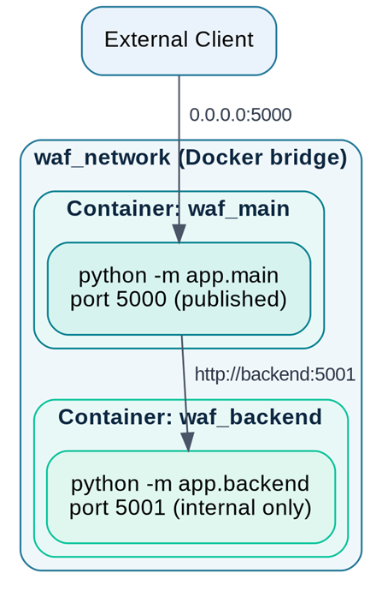
بسته بندی با Docker
برای جداسازی WAF از برنامه مقصد، اجزای اصلی سیستم در دو Container اجرا می‌شوند.
waf_main
نقطه ورود Request
پورت 5000
در دسترس Client
waf_backend
برنامه وب مقصد
پورت 5001
دسترسی داخلی از طریق شبکه Docker
در این معماری، Backend مستقیماً در معرض Client قرار نمی‌گیرد و Request ها ابتدا از WAF عبور می‌کنند.Container محیط اجرایی ایزوله‌ای است که برنامه و وابستگی‌های آن را در یک محیط قابل‌تکرار اجرا می‌کند.

Slide 8
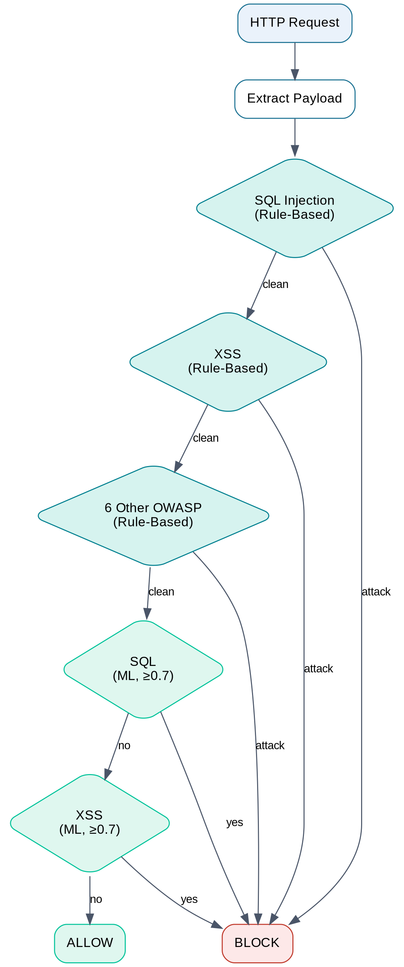
چرخه کامل Request
چرخه کامل یک درخواست از Payload تا تصمیم :
در این پروژه، Hybrid به معنی یک Sequential Detection Pipeline است؛ یعنیDetector ها به‌صورت متوالی اجرا می‌شوند و با یکدیگر رأی‌گیری یا Ensemble نمی‌کنند.
ترتیب پردازش
HTTP Request↓
Payload Extraction↓
SQL Rule↓
XSS Rule↓
↓ شش Rule دیگر
SQL ML↓
XSS ML↓
ALLOW / BLOCK
به‌محض اینکه یک Detector حمله را تشخیص دهد، بررسی متوقف شده و Request مسدود می‌شود.در صورت عدم تشخیص حمله، Request در نهایت به Backend Forward می‌شود.

Slide 9

Payload از کجا ساخته می‌شود؟
برای اینکه Detector ها یک ورودی واحد داشته باشند، بخش‌های مختلف HTTP Request استخراج و با یکدیگر ترکیب می‌شوند:
Path: مسیر درخواست
Query String: رشته پارامترها بعد از ?
Query Parameters: پارامترهای استخراج‌شده ازQuery
Body: محتوای بدنهRequest
پس از Decode شدن این بخش‌ها، یک Payload واحد ساخته می‌شود:
Path + Query String + Query Parameters + Body
این Payload به Detector های Rule-Based و در صورت نیاز به مدل‌های ML ارسال می‌شود.
decoded_path = unquote(path)
query_string = unquote(request.query_string.decode())
query_params = " ".join(f"{k}={v}" for k, v in request.args.items())
body = request.get_data(as_text=True)
payload = " ".join([decoded_path, query_string, query_params, body])

Slide 10
هشت سناریوی Rule-Based
نوع حمله | فایل مسئول | روش تشخیص
SQL Injection | rules/sql_advanced.py | Regex + شمارش کلمات کلیدی
XSS | rules/xss_advanced.py | Regex + Decode چندمرحله‌ای
Command Injection | owasp_other_advanced.py | Regex
LDAP Injection | owasp_other_advanced.py | شمارش کاراکتر خاص
XXE | owasp_other_advanced.py | شمارش کلمات کلیدی XML
Path Traversal | owasp_other_advanced.py | Regex
SSRF | owasp_other_advanced.py | شمارش رشته‌های آدرس داخلی
Open Redirect | owasp_other_advanced.py | شمارش شاخص URL

Slide 11
چگونه SQLInjectionDetector امتیاز می‌دهد؟
Detector ابتدا Payload را با مجموعه‌ای از Regex ها بررسی می‌کند.هر تطابق:
+0.3 confidence
سپس Keyword های SQL نیز بررسی می‌شوند و در صورت وجود حداقل دو Keyword ، امتیاز بیشتری اضافه می‌شود.
مثال:
OR 1=1 --
در این Payload:
Boolean-based → +0.3
Comment → +0.3
بنابراین:
confidence = 0.6
و چون آستانه Rule برابر 0.5 است:
0.6 ≥ 0.5 → BLOCK
این روش تلاش می‌کند تصمیم را بر اساس ترکیب چند نشانه بگیرد، اما همین Threshold می‌تواند باعث از دست رفتن برخی Payload های ساده شود.
for pattern in self.patterns:
if re.search(pattern, upper_input):
confidence += 0.3
keyword_count = sum(1 for kw in self.sql_keywords if kw in upper_input)
if keyword_count >= 2:
confidence += 0.2 * keyword_count

Slide 12

چرا ML در کنار Rule-Based؟
Rule-Based بر اساس الگوهایی عمل می‌کند که از قبل تعریف شده‌اند.
بنابراین تغییر شکل یک Payload ممکن است باعث شود یک Regex مشخص دیگر Match نشود.
در این پروژه، ML به‌عنوان لایه تشخیص مکمل اضافه شده است.
مدل با استفاده از ویژگی‌هایی مانند:
طول Payload
تنوع کاراکترها
تعداد کاراکترهای خاص
Keyword های مرتبط با SQL و XSS
احتمال حمله بودن Payload را برآورد می‌کند.
نکته
ML جایگزین Rule-Based نیست.
در نسخه فعلی، ML فقط برای:SQL Injection + XSS استفاده شده است.
مدل Logistic Regression این پروژه از Deep Learning یا تحلیل معنایی متن استفاده نمی‌کند.

Slide 13
3
6
11
Feature Engineering ۲۰ ویژگی واقعی
در این مرحله Payload خام به مجموعه‌ای از ویژگی‌های قابل استفاده برای مدل تبدیل می‌شود.
ویژگی عمومی
length، entropy، special_chars
پرچم کلمه کلیدی XSS
<script، onerror...
پرچم کلمه کلیدی SQL
SELECT، UNION، DROP...
def extract_features(payload):
features = {}
features["length"] = len(payload)
features["entropy"] = entropy(payload)
for kw in SQL_KEYWORDS: features[f"sql_{kw}"] = 1 if kw in payload else 0
for kw in XSS_KEYWORDS: features[f"xss_{kw}"] = 1 if kw in payload else 0

Slide 14
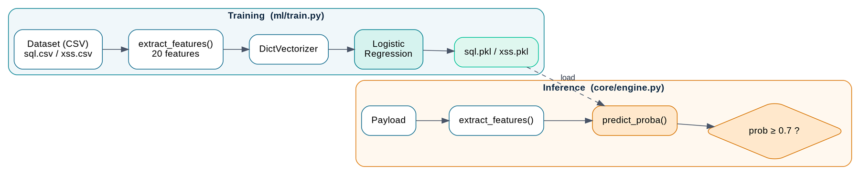
Pipeline آموزش و Inference
Training --آموزش مدل
Dataset → Feature Extraction → DictVectorizer → Logistic Regression → Saved Model
در ml/train.py ویژگی‌های Dataset استخراج شده و مدل‌های SQL و XSS آموزش داده و ذخیره می‌شوند.
استفاده از مدل Inference
New Request → Feature Extraction → Trained Model → predict_proba() → Decision
در زمان اجرای WAF، مدل ذخیره‌شده برای Payload جدید احتمال تعلق آن به کلاس حمله را محاسبه می‌کند.
Training: یادگیری پارامترهای مدل از داده‌های آموزشی
Inference: استفاده از مدل آموزش‌دیده برای پیش‌بینی روی داده جدید

Slide 15
آستانه تصمیم ML
مدل با استفاده از predict_proba() احتمال تعلق Payload به کلاس حمله را محاسبه می‌کند.
در پیاده‌سازی فعلی:
Probability ≥ 0.7 →
BLOCK
Probability < 0.7 →
عدم Block توسط ML
عدد 0.7 یک انتخاب طراحی در این Prototype است و با یک فرآیند مستقل برای تعیین Threshold بهینه آماری انتخاب نشده است.
بنابراین این مقدار به‌عنوان بهترین Threshold معرفی نمی‌شود.

Slide 16
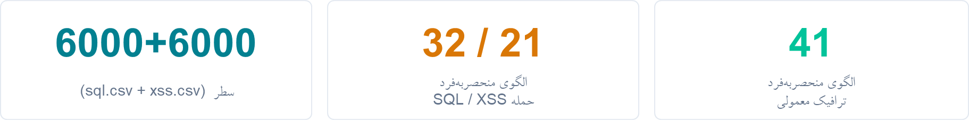
Dataset آموزشی
مدل‌های SQL و XSS با Datasetهای مصنوعی تولیدشده برای پروژه آموزش داده شده‌اند.
محدودیت Dataset
داده‌ها Synthetic هستند و از ترافیک واقعی Production جمع‌آوری نشده‌اند.در طول توسعه، پس از مشاهده رفتار سیستم، نمونه‌های معمولی متنوع‌تری اضافه و مدل‌ها مجدداً آموزش داده شدند.
فرآیند توسعه:
Test → مشاهده ضعف → افزودن نمونه → Retraining → Test مجدد

Slide 17
سناریوی تست زنده
→
Browser
→
localhost:5000
→
WAF
→
Detection
ALLOW / BLOCK
چهار درخواست واقعی به سرور در حال اجرا ارسال می‌شود؛ نتیجه هرکدام بلافاصله در ترمینال و داشبورد دیده می‌شود.

Slide 18
تست ۱ و ۲: حملات Rule-Based
GET localhost:5000/?id=1' OR 1=1 --
SQLInjectionDetector --الگوی Boolean-based + Comment
BLOCK
GET localhost:5000/?q=<script>alert(1)</script>
XSSDetector-- تگ <script> شناخته‌شده
BLOCK

Slide 19
تست ۳ و ۴: تشخیص ML و یک درخواست سالم
GET localhost:5000/?u=admin'--
SQL Injection (ML-Based)
BLOCK
GET localhost:5000/?search=book
نه Rule و نه ML چیزی مشکوک نمی‌یابند — درخواست به Backend می‌رسد
ALLOW

Slide 20
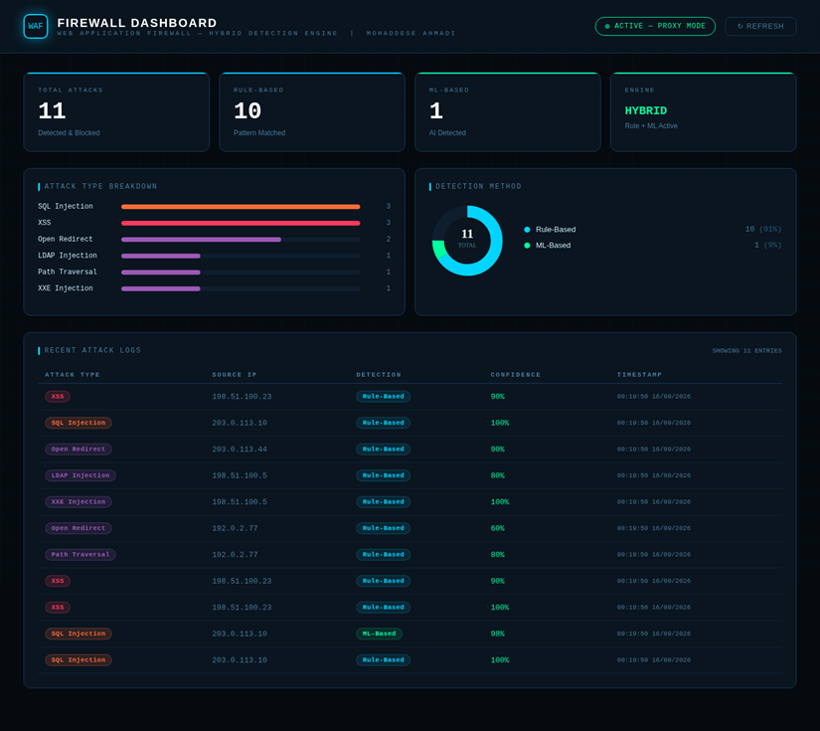
Dashboard چگونه داده دریافت می‌کند؟
رویدادهای ثبت‌شده توسط WAF در waf.log ذخیره می‌شوند
.سپس API های موجود در dashboard_api.py اطلاعات Log را در اختیار Dashboard قرار می‌دهند
.بنابراین اطلاعات نمایش‌داده‌شده در Dashboard حاصل Logging واقعی سیستم است.

Slide 21
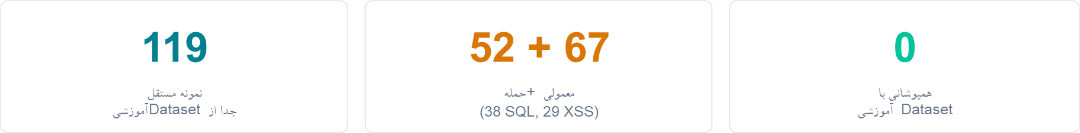
روش ارزیابی: مجموعه تست مستقل
برای اینکه عملکرد WAF فقط با چند Demo نشان داده نشود، یک مجموعه تست مستقل از Dataset آموزشی ایجاد و اجرا شد.
جداسازی داده‌ها
مجموعه evaluation/test_dataset.csv با Dataset های آموزشی sql.csv و xss.csv همپوشانی ندارد
.تمام ۱۱۹ نمونه واقعاً از:
HybridEngine.inspect()
عبور داده شدند و خروجی سیستم با Label واقعی مقایسه شد.
Metrics نیز توسط calculate_metrics در evaluation/metrics.py محاسبه شدند.

Slide 22
نتایج واقعی ارزیابی
0 FP
6 FN
روی ۵۲ درخواست معمولی
False Positive Rate = 0.00
از ۶۷ حمله — همه از نوع SQL
از مجموع ۱۱۹ نمونه مستقل:
ترافیک معمولی
۵۲ / ۵۲ صحیحاً ALLOW شدند
False Positive = 0
False Positive Rate = 0.00
حملات
۶۱ / ۶۷ صحیحاً BLOCK شدند
۶ مورد False Negative
هر ۶ مورد False Negative مربوط به SQL Injection بودند.
Metrics کلی
Precision = 1.00
Recall = 0.91
F1-Score = 0.95
)

Slide 23
تحلیل موارد از‌دست‌رفته (Failure Analysis)
admin' #
یک نشانه (# Comment) به‌تنهایی به آستانه ۰.۵ نمی‌رسد
1 AND 1=1
مشابه بالا؛ فقط یک الگوی Boolean-based فعال می‌شود
SeLeCt * FrOm users
بدون کوتیشن/UNION/کامنت — از نظر نحوی شبیه یک کوئری عادی است
1/**/OR/**/1=1
تکنیک شناخته‌شده دور زدن WAF: کامنت خالی به‌جای فاصله واقعی، الگوی Regex را رد می‌کند
Precision:از میان مواردی که سیستم Attack تشخیص داده، چند مورد واقعاً Attack بوده‌اند؟
Recall:از میان تمام Attack های موجود، چند مورد توسط سیستم شناسایی شده‌اند؟
F1-Score:میانگین هارمونیک Precision و Recall است و عملکرد این دو معیار را به‌صورت همزمان خلاصه می‌کند
برداشت از نتایج این تست در مجموعه ارزیابی:
False Positive مشاهده نشد؛ در مقابل، تعدادی از SQL Injectionها شناسایی نشدند.

Slide 24
محدودیت‌های شناخته‌شده و مسیر توسعه
مسیر توسعه آینده
محدودیت‌های فعلی
استفاده از Dataset متنوع‌تر و نزدیک‌تر به ترافیک واقعی
بهبود Regex و Normalization
اضافه‌کردن TLS و Hardening
حذف آن پیش از Production
غیرفعال‌کردن Debug در Production
اصلاح Forward و حفظ Query String
افزایش حجم و تنوع مجموعه تست مستقل
Dataset مصنوعی و با تنوع محدود است
برخی SQL Injection و Evasion ها شناسایی نمی‌شوند
HTTPS/TLS کامل پیاده‌سازی نشده
verify=False در Forward فعلی وجود دارد
سرویس‌ها با debug=True اجرا می‌شوند
Query String در Forward فعلی حفظ نمی‌شود
مجموعه Evaluation محدود است
وضعیت فعلی
این سیستم یک Functional Prototype آزمایشگاهی است و برای استقرار Production، اصلاح موارد امنیتی و عملیاتی فوق ضروری است.

Slide 25
جمع‌بندی
آنچه پیاده‌سازی شد
در این پروژه یک Web Application Firewall کاربردی و آزمایشگاهی طراحی و پیاده‌سازی شد.
معماری Reverse Proxy بین Client و Backend
Pipeline ترکیبی Sequential Rule-Based + ML
تشخیص ۸ سناریوی حمله در لایه Rule-Based
استفاده از ML برای SQL Injection و XSS
دو Container مجزا با Docker
Logging و Dashboard برای Monitoring
مجموعه تست مستقل شامل ۱۱۹ نمونه
نتیجه Evaluation
Precision = 1.00
Recall = 0.91
F1-Score = 0.95
همچنین Failureهای مشاهده‌شده، به‌ویژه در SQL Injection، بررسی و برای هرکدام مسیر توسعه مشخص شده است
وضعیت نهایی
Functional Prototype آزمایشگاهی — نه محصول آماده Production

